Slide 1

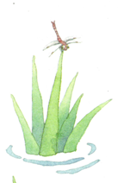
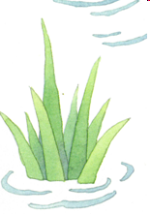
gǔ shī lèi tái
古诗擂台

Slide 2
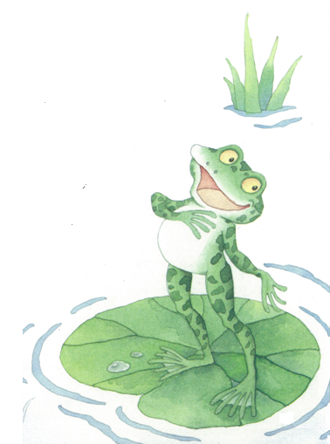
7.青蛙写诗
常州市新北区百丈中心小学
刘媛媛

Slide 3

shī
ér tóng
古诗
儿童诗
诗歌
诗人

Slide 4
qīng wā
青蛙

Slide 5
7.青蛙写诗

Slide 6
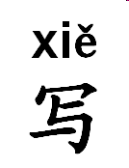
tū bǎo gài
冖
写字
写作业

Slide 7
dú shū yāo qiú
读书要求：
1.标一标：标好自然段的序号。
2.读一读：大声指读课文。
biāo yi biāo : biāo hǎo zì rán duàn de xù hào
dú yi dú : dà shēng zhǐdú kè wén

Slide 8
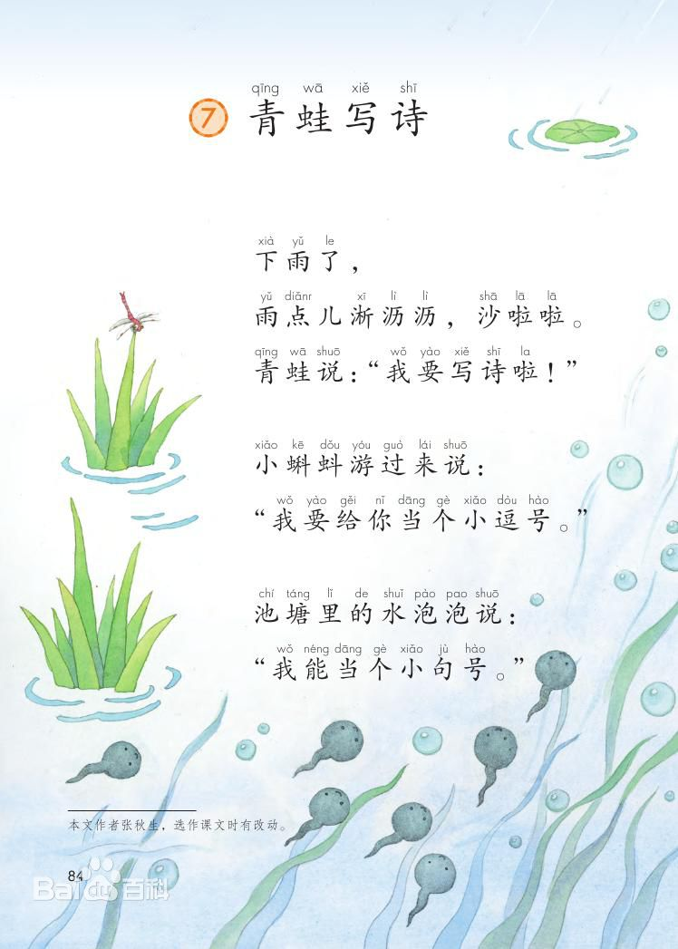
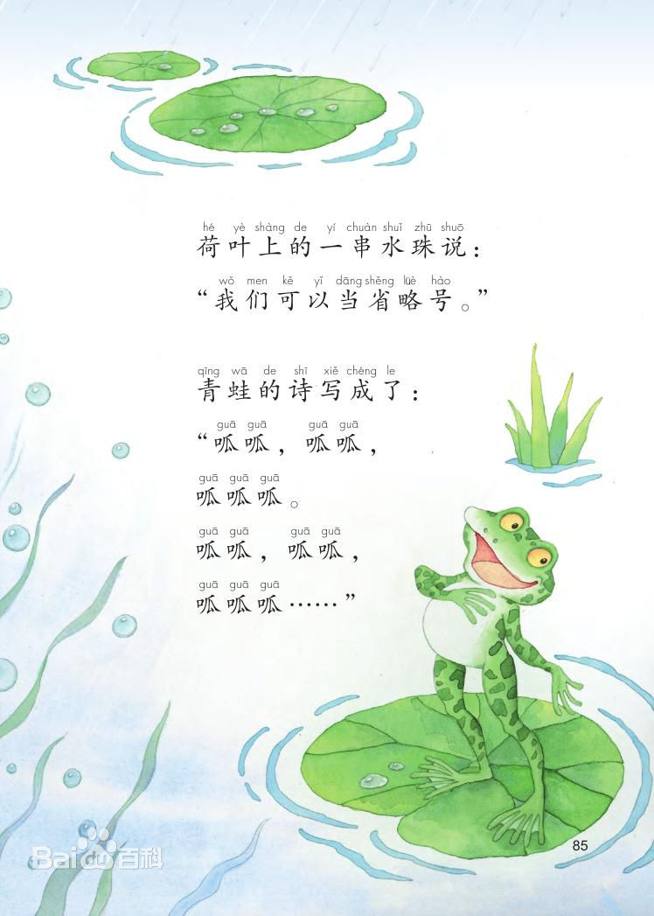
1
4
5
2
3

Slide 9
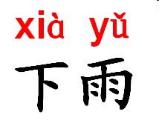

Slide 10
下雨
下雪
下棋
下车
下
上下
下巴
山下

Slide 11
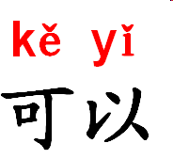
yǔ diǎn r
雨点儿

Slide 12

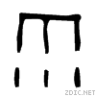
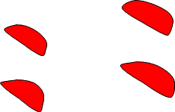


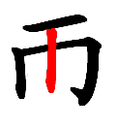


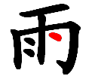

雨
yǔ

Slide 13
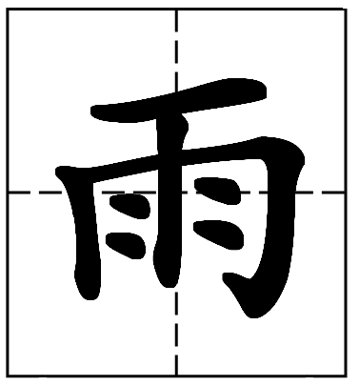

Slide 14
yǔ diǎn r
雨点儿

Slide 15
雨
点
sì diǎn dǐ

Slide 16
yǔ diǎn r
雨点儿

Slide 17
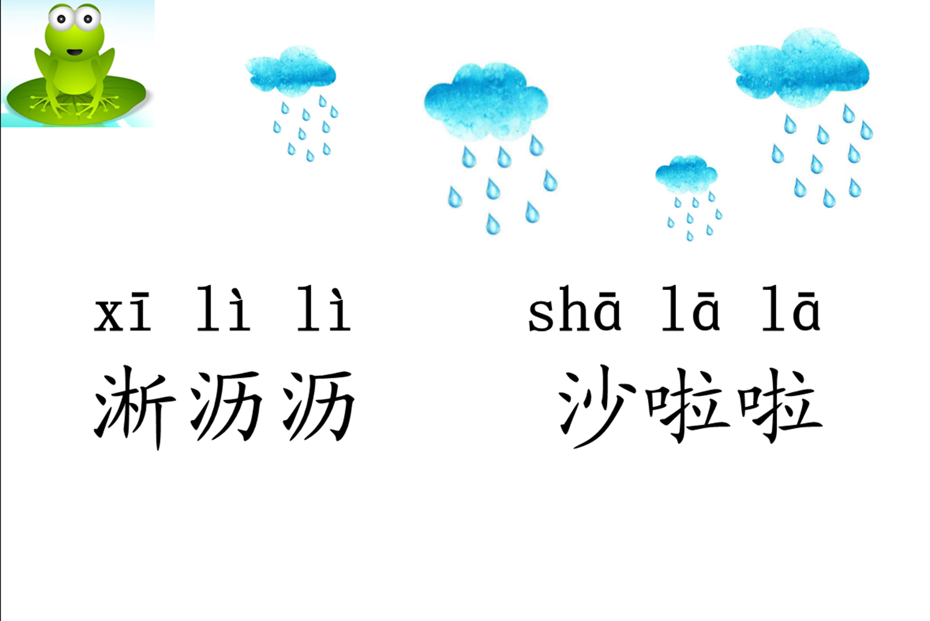
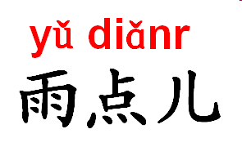
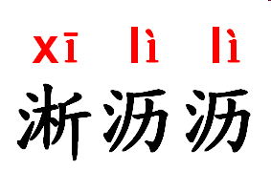
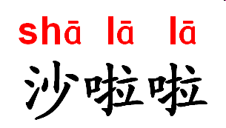
，
。

Slide 18
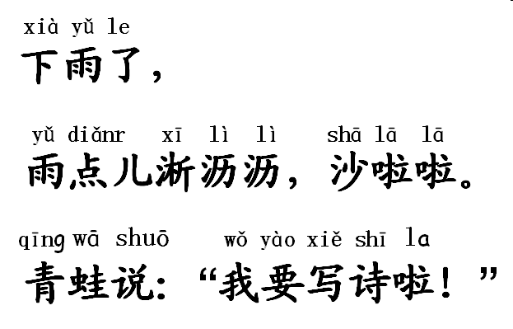
！

Slide 19
4
2
3

Slide 20


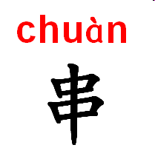
一串（ ）

Slide 21
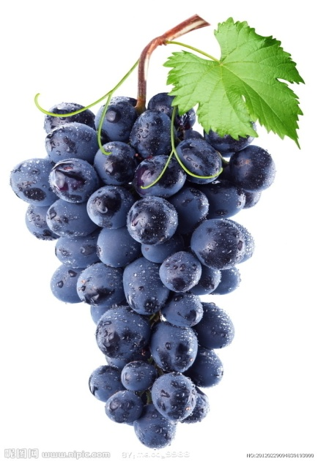
v
pú tɑo
一串葡萄

Slide 22

yào shi
一串钥匙

Slide 23
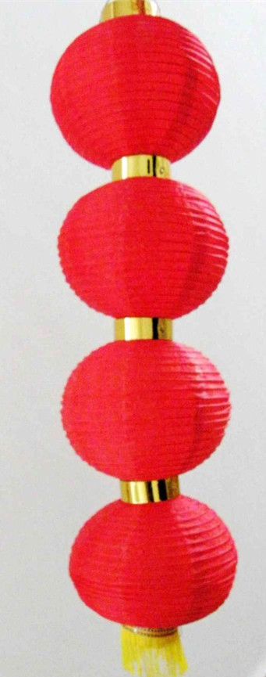
dēng long
一串灯笼

Slide 24
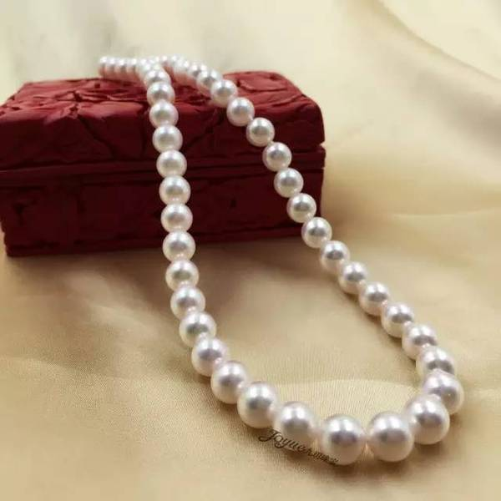
v
xiàng liàn
一串项链

Slide 25

青蛙写诗的时候， 、
和___________来帮忙。
qīng wā xiě shī de shí hou
hé
lái
bāng máng

Slide 26
青蛙写诗的时候， 、
和___________来帮忙。
kē dǒu
qīng wā xiě shī de shí hou
小蝌蚪
pào pɑo
hé
zhū
lái
bāng máng
水泡泡
一串水珠

Slide 27
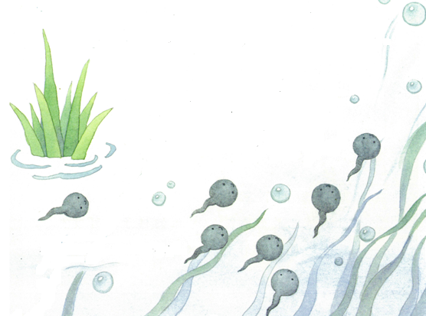
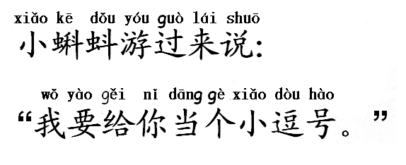
个

Slide 28
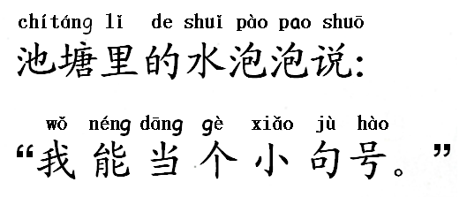

Slide 29
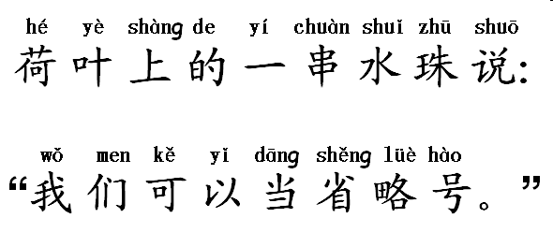
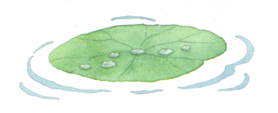
shěng

Slide 30
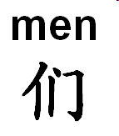
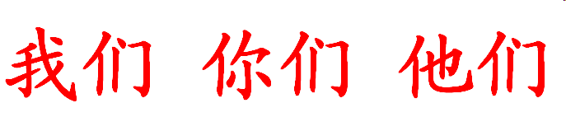

Slide 32

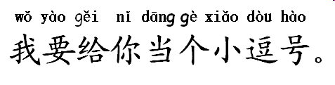

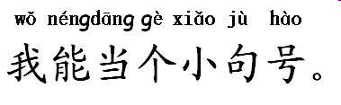
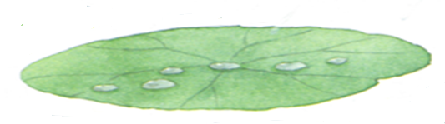

“
”
当
“
”
当
“
”
当

Slide 33
wǒ dāng kē dǒu yóu a yóu
我当蝌蚪游啊游。
wǒ dāng shuǐ pào piāo a piāo
我当水泡漂啊漂。
wǒ dāng shuǐ zhū gǔn a gǔn
我当水珠滚啊滚。

Slide 34
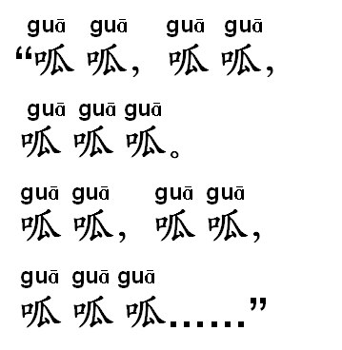

Slide 35
灬
gè
chuàn
sì diǎn dǐ
个
串
tū bǎo gài
冖
shī
yǔ
men
dāng
诗
雨
们
当
xiě
diǎn
yǐ
xià
写
点
以
下

Slide 36
灬
个
串
冖
诗
雨
们
当
点
以
下
写

Slide 37
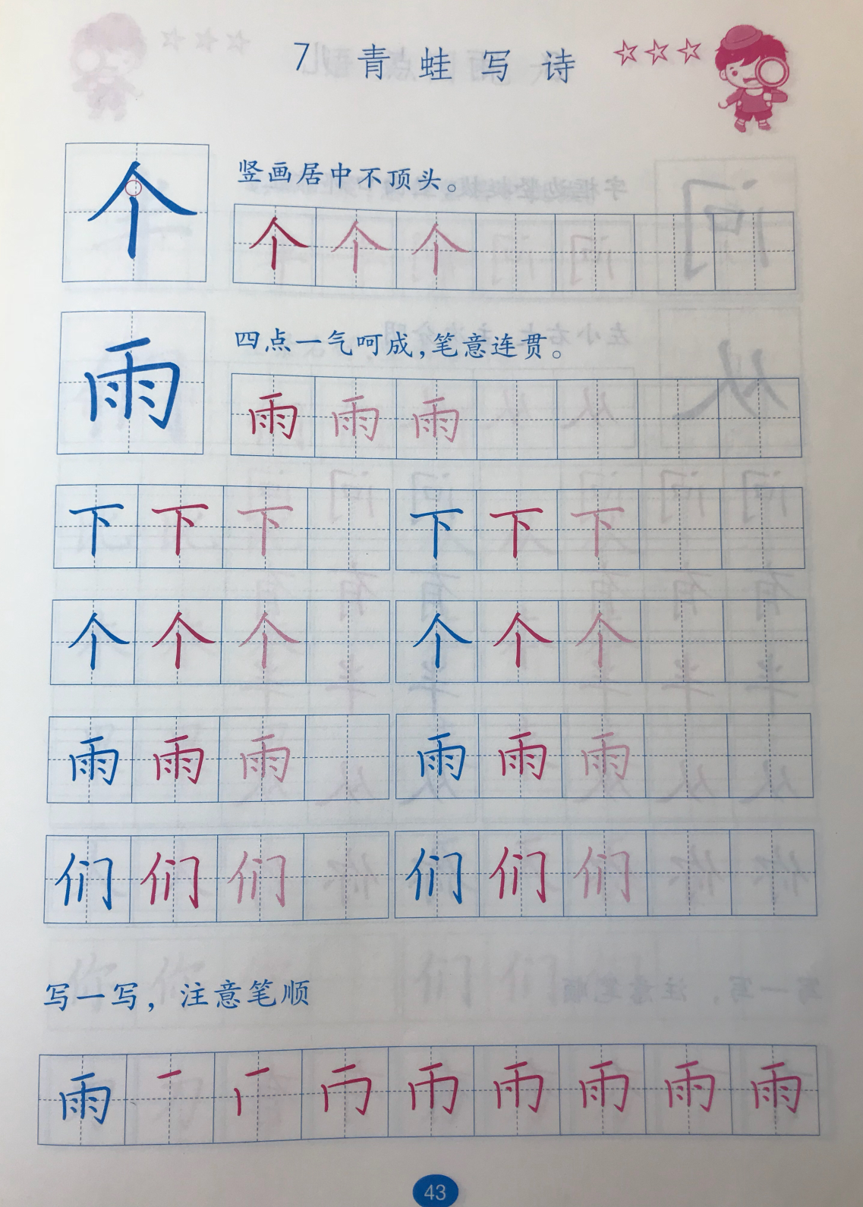
yī kàn kuān zhǎi
èr kàn gāo dī
sān kàn guān jiàn bǐ huà
一看宽窄
二看高低
三看关键笔画

Slide 38
zuǒ zhǎi yòu kuān
zuǒ gāo yòu dī
diǎn zài shù zhōng xiàn
左窄右宽
左高右低
点在竖中线

Slide 39
呱呱！
再见！

Slide 41
青蛙写诗的时候， 、
和___________来帮忙。
qīng wā xiě shī de shí hou
hé
lái
bāng máng
pào pɑo
zhū
水泡泡
一串水珠
小蝌蚪
kē dǒu

Slide 42


青蛙跳伞

Slide 43
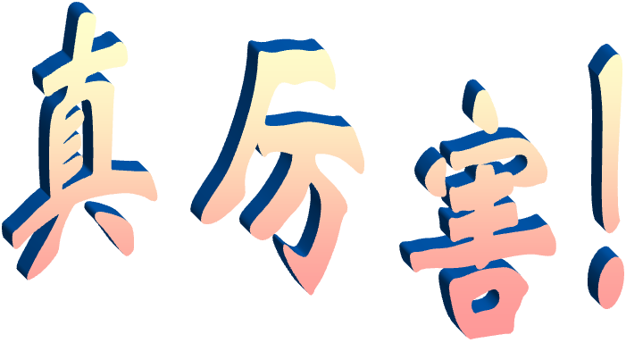
们
当
诗
点
写
雨
串

Slide 44
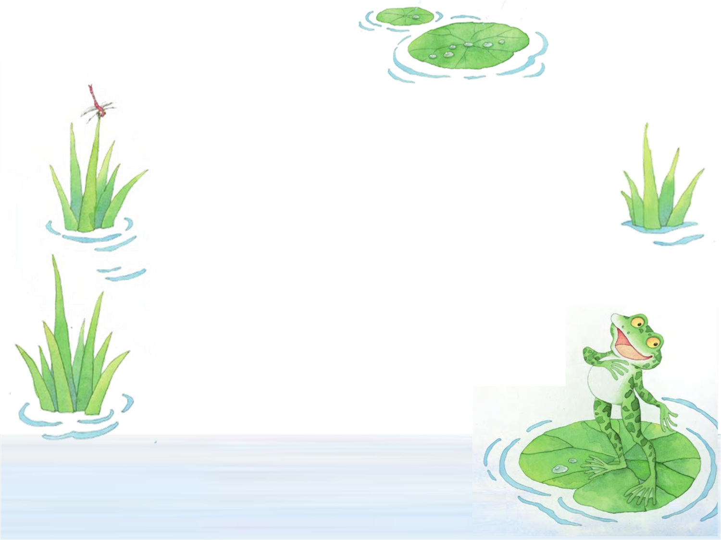
们
单人旁要拉长
门字在右要立正

